Slide 1





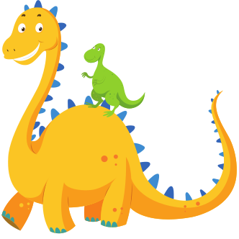



Thứ …ngày …tháng …năm 2022
Toán

Slide 2
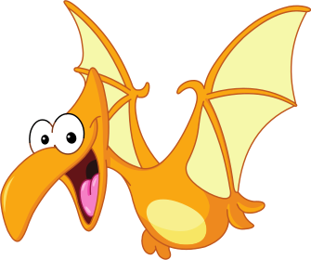
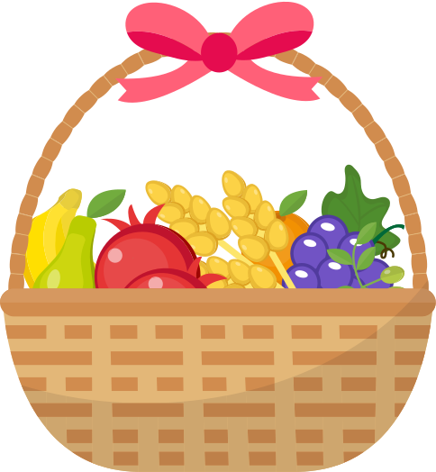


Khởi động

Slide 3


Slide 4


Tiết 1

Slide 5
Khám phá

Slide 6



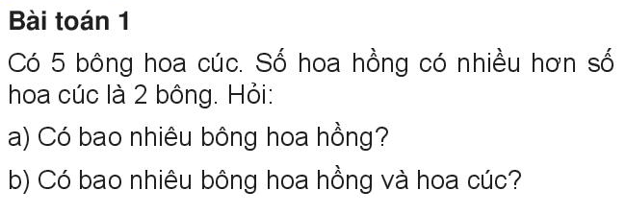
5 bông
Tóm tắt:
Hoa cúc:
2 bông
Hoa hồng:
? bông

Slide 7


Tóm tắt:
5 bông
Hoa cúc:
2 bông
Hoa hồng:
? bông
Bài giải
Số bông hoa hồng có là:
5 + 2 = 7 (bông)
b) Số bông hoa hồng và hoa cúc có là:
5 + 7 = 12 (bông)
Đáp số: a) 7 bông hoa
b) 12 bông hoa

Slide 8
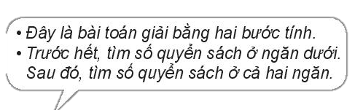
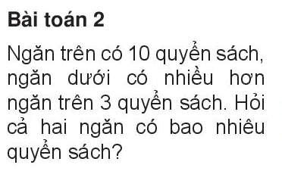
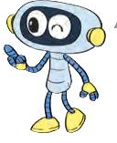
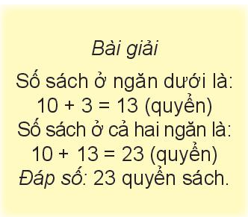
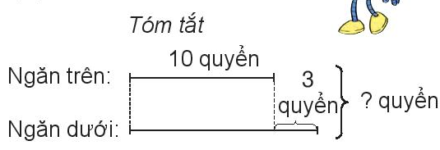

Slide 9
Hoạt động

Slide 10


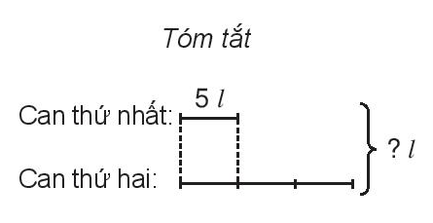
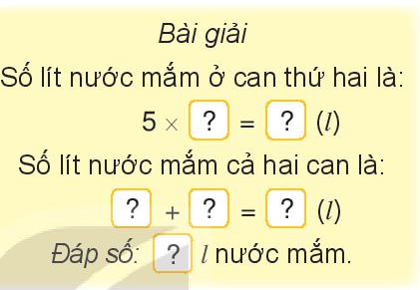
3
15
5
15
20
20

Slide 12
10 cái thuyền
Mai:
Bài giải
Nam gấp được số cái thuyền là:
10 – 3 = 7 (cái thuyền)
Cả hai bạn gấp được số cái thuyền là:
10 + 7 = 17 (cái thuyền)
Đáp số: 17 cái thuyền
3 cái thuyền
? cái thuyền
Nam:

Slide 13
Tiết 2

Slide 14
Luyện tập

Slide 15

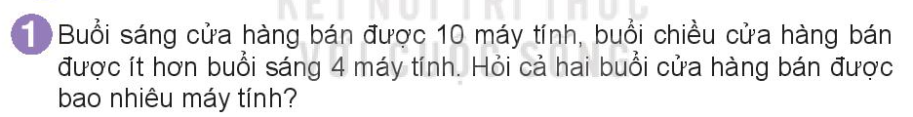
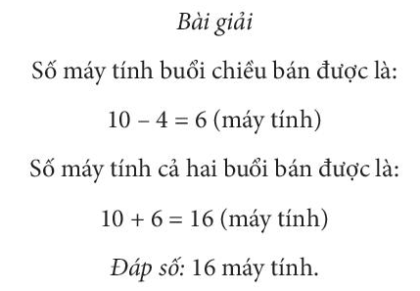

Slide 16
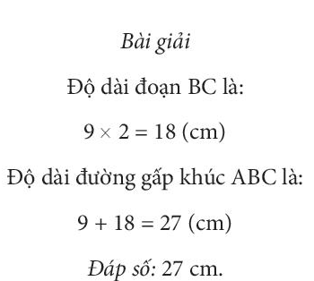

Slide 17
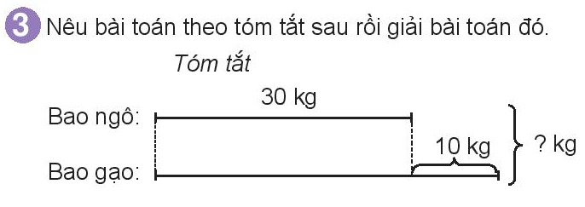
Bài toán: Một bao ngô nặng 30 kg. Bao gao nặng hơn bao ngô 10kg. Hỏi cả hai bao cân nặng bao nhiêu kg?
Bài giải
Bao gạo cân nặng là:
30 + 10 = 40 (kg)
Cả hai bao cân nặng là:
30 + 40 = 70 (kg)

Slide 18

Củng cố - dặn dò

Slide 19
